Slide 1
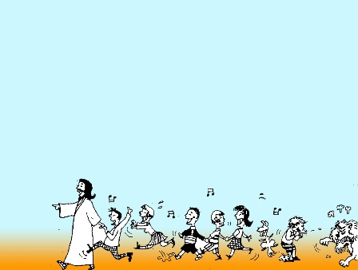
まちがって しっていること
1か
マタイ 6： 33

Slide 2
だから、かみのくにと その ぎとを まず だいいちに もとめなさい。 そうすれば、それに くわえて、 これらの ものは すべて あたえられます。 マタイ 6：33

Slide 3
イエスさまは
ひとびとが まちがえていた ことを
かえて くださいました

Slide 4
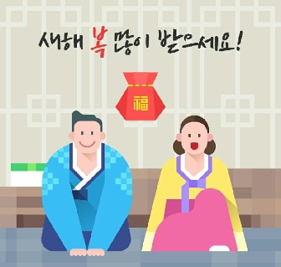
ひとびとが まちがって
しっている さいわい
こころの まずしい もの
あわれみぶかい もの
かなしむ もの
こころの きよい もの
にゅうわな もの
へいわを つくる もの
ぎに うえかわく もの
はくがいされる もの

Slide 5
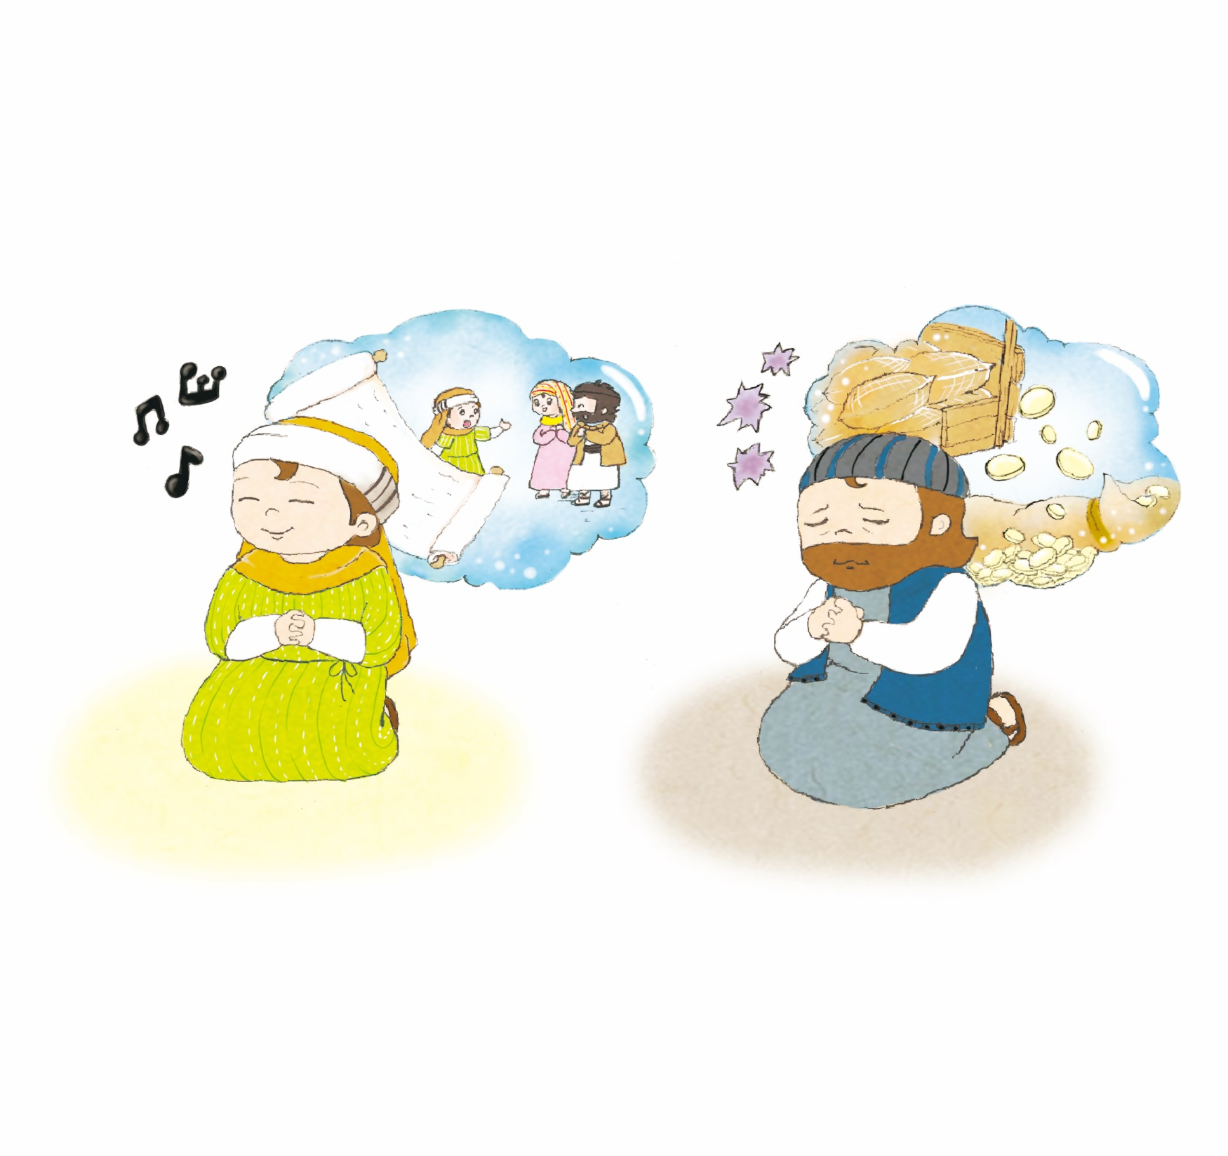
2. ひとびとが まちがって しっている いのり
ひとに みせるために いのりを してはならない
ゆるしの いのりを しなさい
いほうじんの いのりを してはならない

Slide 6
とつぜんですが クイズです!
いほうじんの いのりとは
どんな いのりでしょうか

Slide 7
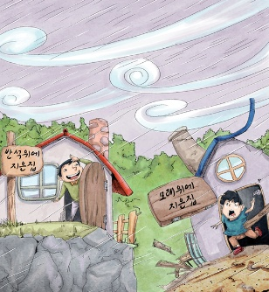
3. ひとびとが まちがって しっている
しんこうせいかつ
さばいては ならない
りっぽうと こどもに ついての みことば
いわの うえの きょうかいと すなの うえの きょうかい

Slide 8
とつぜんですが クイズです!
いわの うえに たてた
きょうかいは どんな
きょうかい でしょうか

Slide 9
わたしが まちがって しっていた こと
ただしく しるように
なった ことに ついて
フォーラムして わかちあいましょう！

